Slide 1

Présentation SFPM

Slide 2
Plan de la présentation
Présentation de l’association
Résultats de l’enquête 2026 – Activités R&D des physiciens médicaux
Sujets d’actualité en « physique médicale »
Discussion autour des collaborations possibles

Slide 3
Présentation de l’association
Créée en 1962
400 membres dont 325 physiciens médicaux (40% effectif national)
Activités scientifiques :
  Organisation d’un congrès annuel ~ 500 participants
  Constitution de groupes de travail élaborant des recommandations et des solutions pratiques sur des problématiques scientifiques et techniques ciblées ⇒ Contribution à l'amélioration et à l'harmonisation des pratiques en physique médicale
  Organisation de sessions annuelles de formation continue

Slide 4
Présentation de l’association
Nominations d’experts pour les institutions
Interaction avec les institutions sur les sujets concernant la profession
Collaborations avec les sociétés savantes médicales
  Radiothérapie (SFRO) : Evaluation de la radiotherapie adaptative, Radiotransnet (Réseau de recherche pré-clinique)
  Médecine nucléaire (SFMN) : alpha therapie, radioprotection
  Radiologie (SFR) : TDM spectral
  Sessions communes aux congrès

Slide 5
Organisation
Conseil d’administration
15 membres
(bureau : 6 membres)
GT communication
GT Ethique
Conseil scientifique
Conseil d’enseignement
Section Jeunes
Section Imagerie
Section médecine nucléaire
Section radiothérapie
Groupes de travail
Formation DQPRM INSTN
Section Dosimétristes

Slide 6
Groupes de travail en cours
GT Médecine nucléaire
  GT Contrôle de qualité en tomographie par émission de positons couplée à la tomodensitométrie ou à l’imagerie par résonance magnétique
  GT Précision de la mesure de la fixation thyroidienne : évaluation à l’aide de fantômes réalistes​
  GT CZT grand champ
GT Radiothérapie
  Contrôle qualité en protonthérapie
  Contrôle qualité des scanners synthétiques (sCT) pour une utilisation clinique
  Contrôles qualité patient en radiothérapie
  Irradiations corporelles totales dynamiques
  GT SFPM/SFRO : Mode de prescription en stéréotaxie​
GT Radiologie
  GT Mise en service et contrôle de qualité des systèmes d’archivage, de transmission et d’analyse des indicateurs dosimétriques (DACS)
  GT Mise en service des équipements de radiologie interventionnelle
  GT Etablissement de niveaux de référence dosimétriques pour les pratiques interventionnelles radioguidées en pédiatrie
  GT Contrôle qualité en IRM

Slide 7
Formations 2025
Radiothérapie guidée par l'imagerie surfacique (SGRT)
  6-8 octobre 2025, Avignon
Dosimétrie en radio-embolisation
  17-18 novembre 2025, Paris
Imagerie spectrale en tomodensitométrie : principes physiques et technologiques et applications cliniques
  29-30 janvier 2026, Nîmes
Bases de l’Intelligence artificielle en physique médicale
  17-20 mars 2026, Angers
Radiothérapie adaptative : principes et applications
  24-27 mars 2026, Dijon
Radioprotection des patients aux rayonnements ionisants en radiothérapie – Session 19
  1-30 avril 2026, e-learning

Slide 8
Retour de l’enquête sur les activités de recherche et développement des physiciens médicaux
Pauline Maury, Sophie Chiavassa, Alexandra Moignier
Objectifs de l’enquête
Dresser un panorama de la recherche par les physiciens médicaux en France
Présenter un aperçu des principales thématiques de R&D au niveau national
Évaluer l'existence et les modalités du temps dédié à la recherche
Produire des indicateurs objectifs afin de soutenir d’éventuelles négociations locales
Définition des « Activités de recherche et développement »
Définition large : Activités hors routine clinique comme les gardes de plateau techniques, réalisation de dosimétries, CQ, validation de dossiers, installation de machines conventionnelles, etc...
La conduite de projets cliniques en revanche, tels que l’implémentation d’une nouvelle technique de traitement, pouvait être considérée.

Slide 9
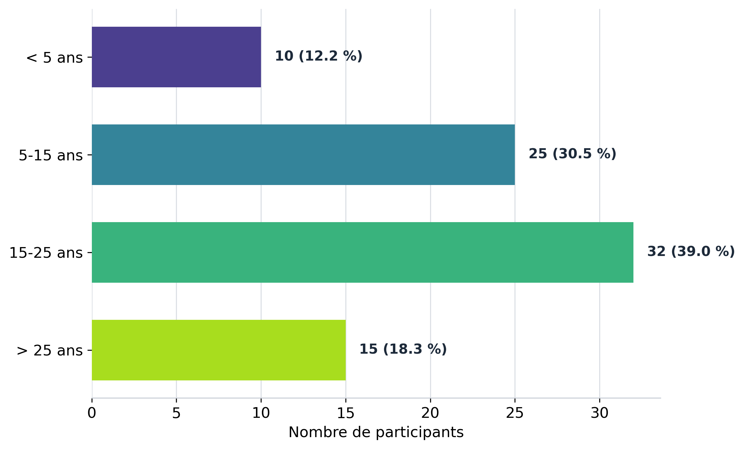
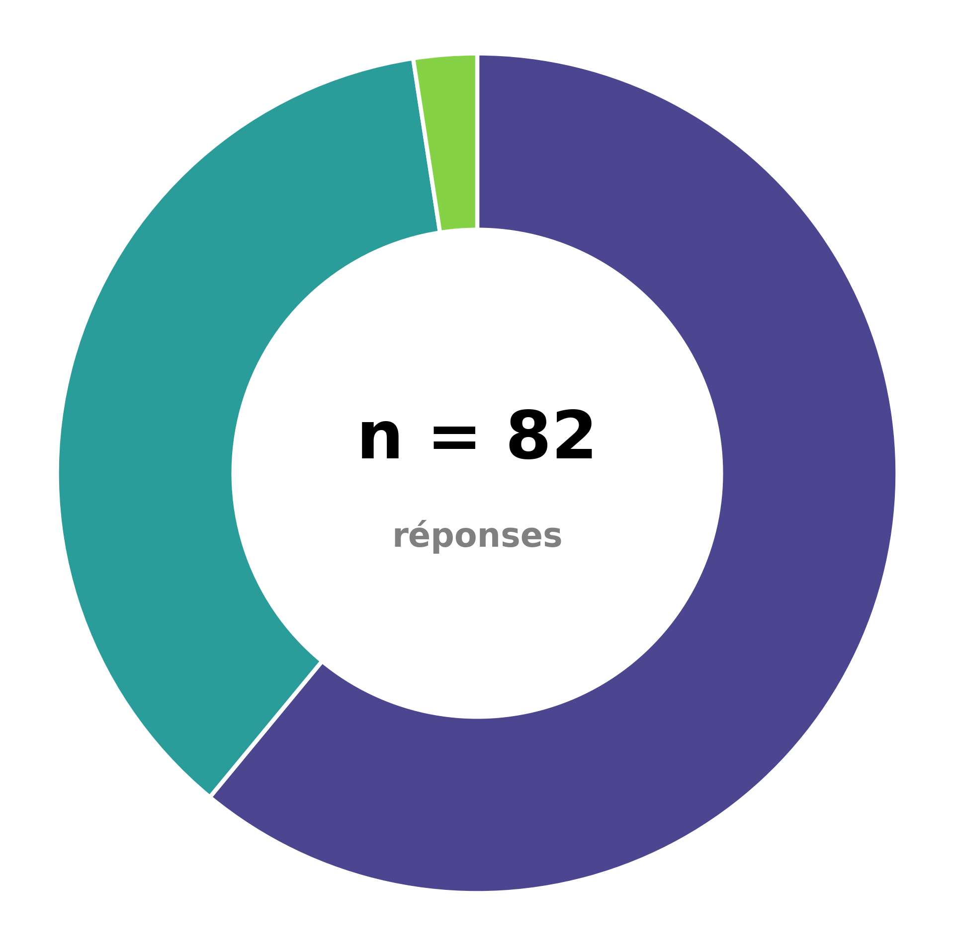
Retour de l’enquête sur les activités de recherche et développement par les Physiciens Médicaux
Genre
Expérience Professionnelle
NB
(2)
2,5%
2,5%
< 5 ans
2,4%
F
(30)
H
(50)
5-15 ans
2,4%
36,6%
61%
15-25 ans
36,6%
61%
> 25 ans

Slide 10
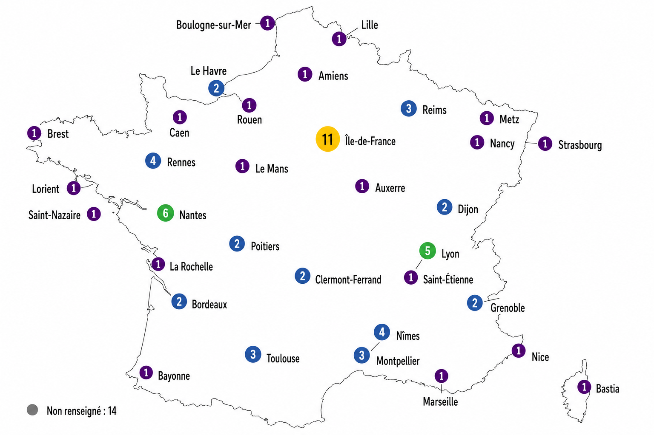
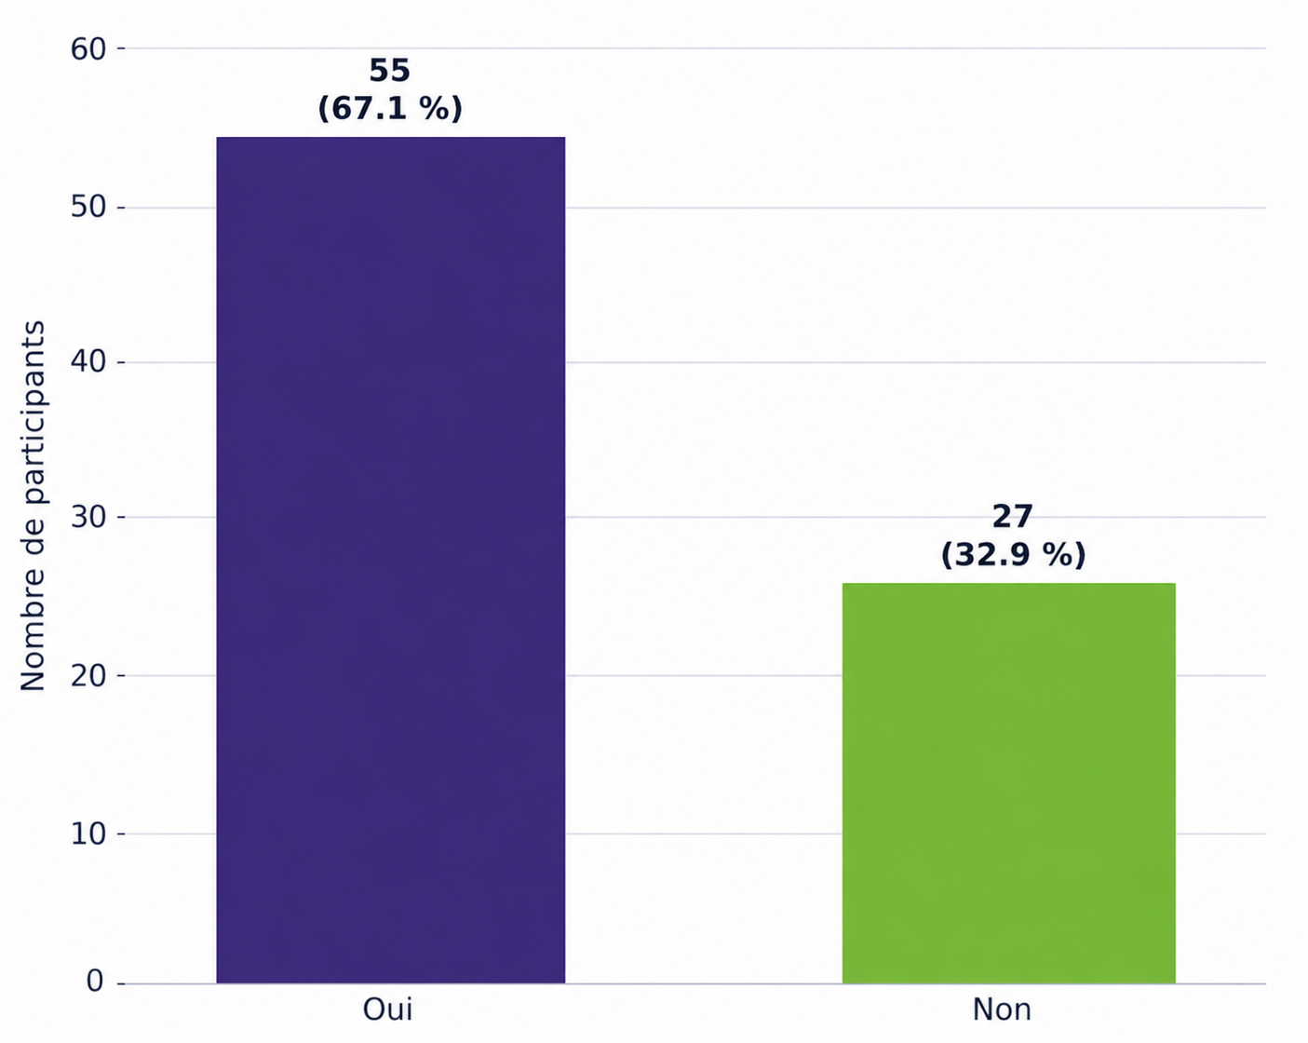
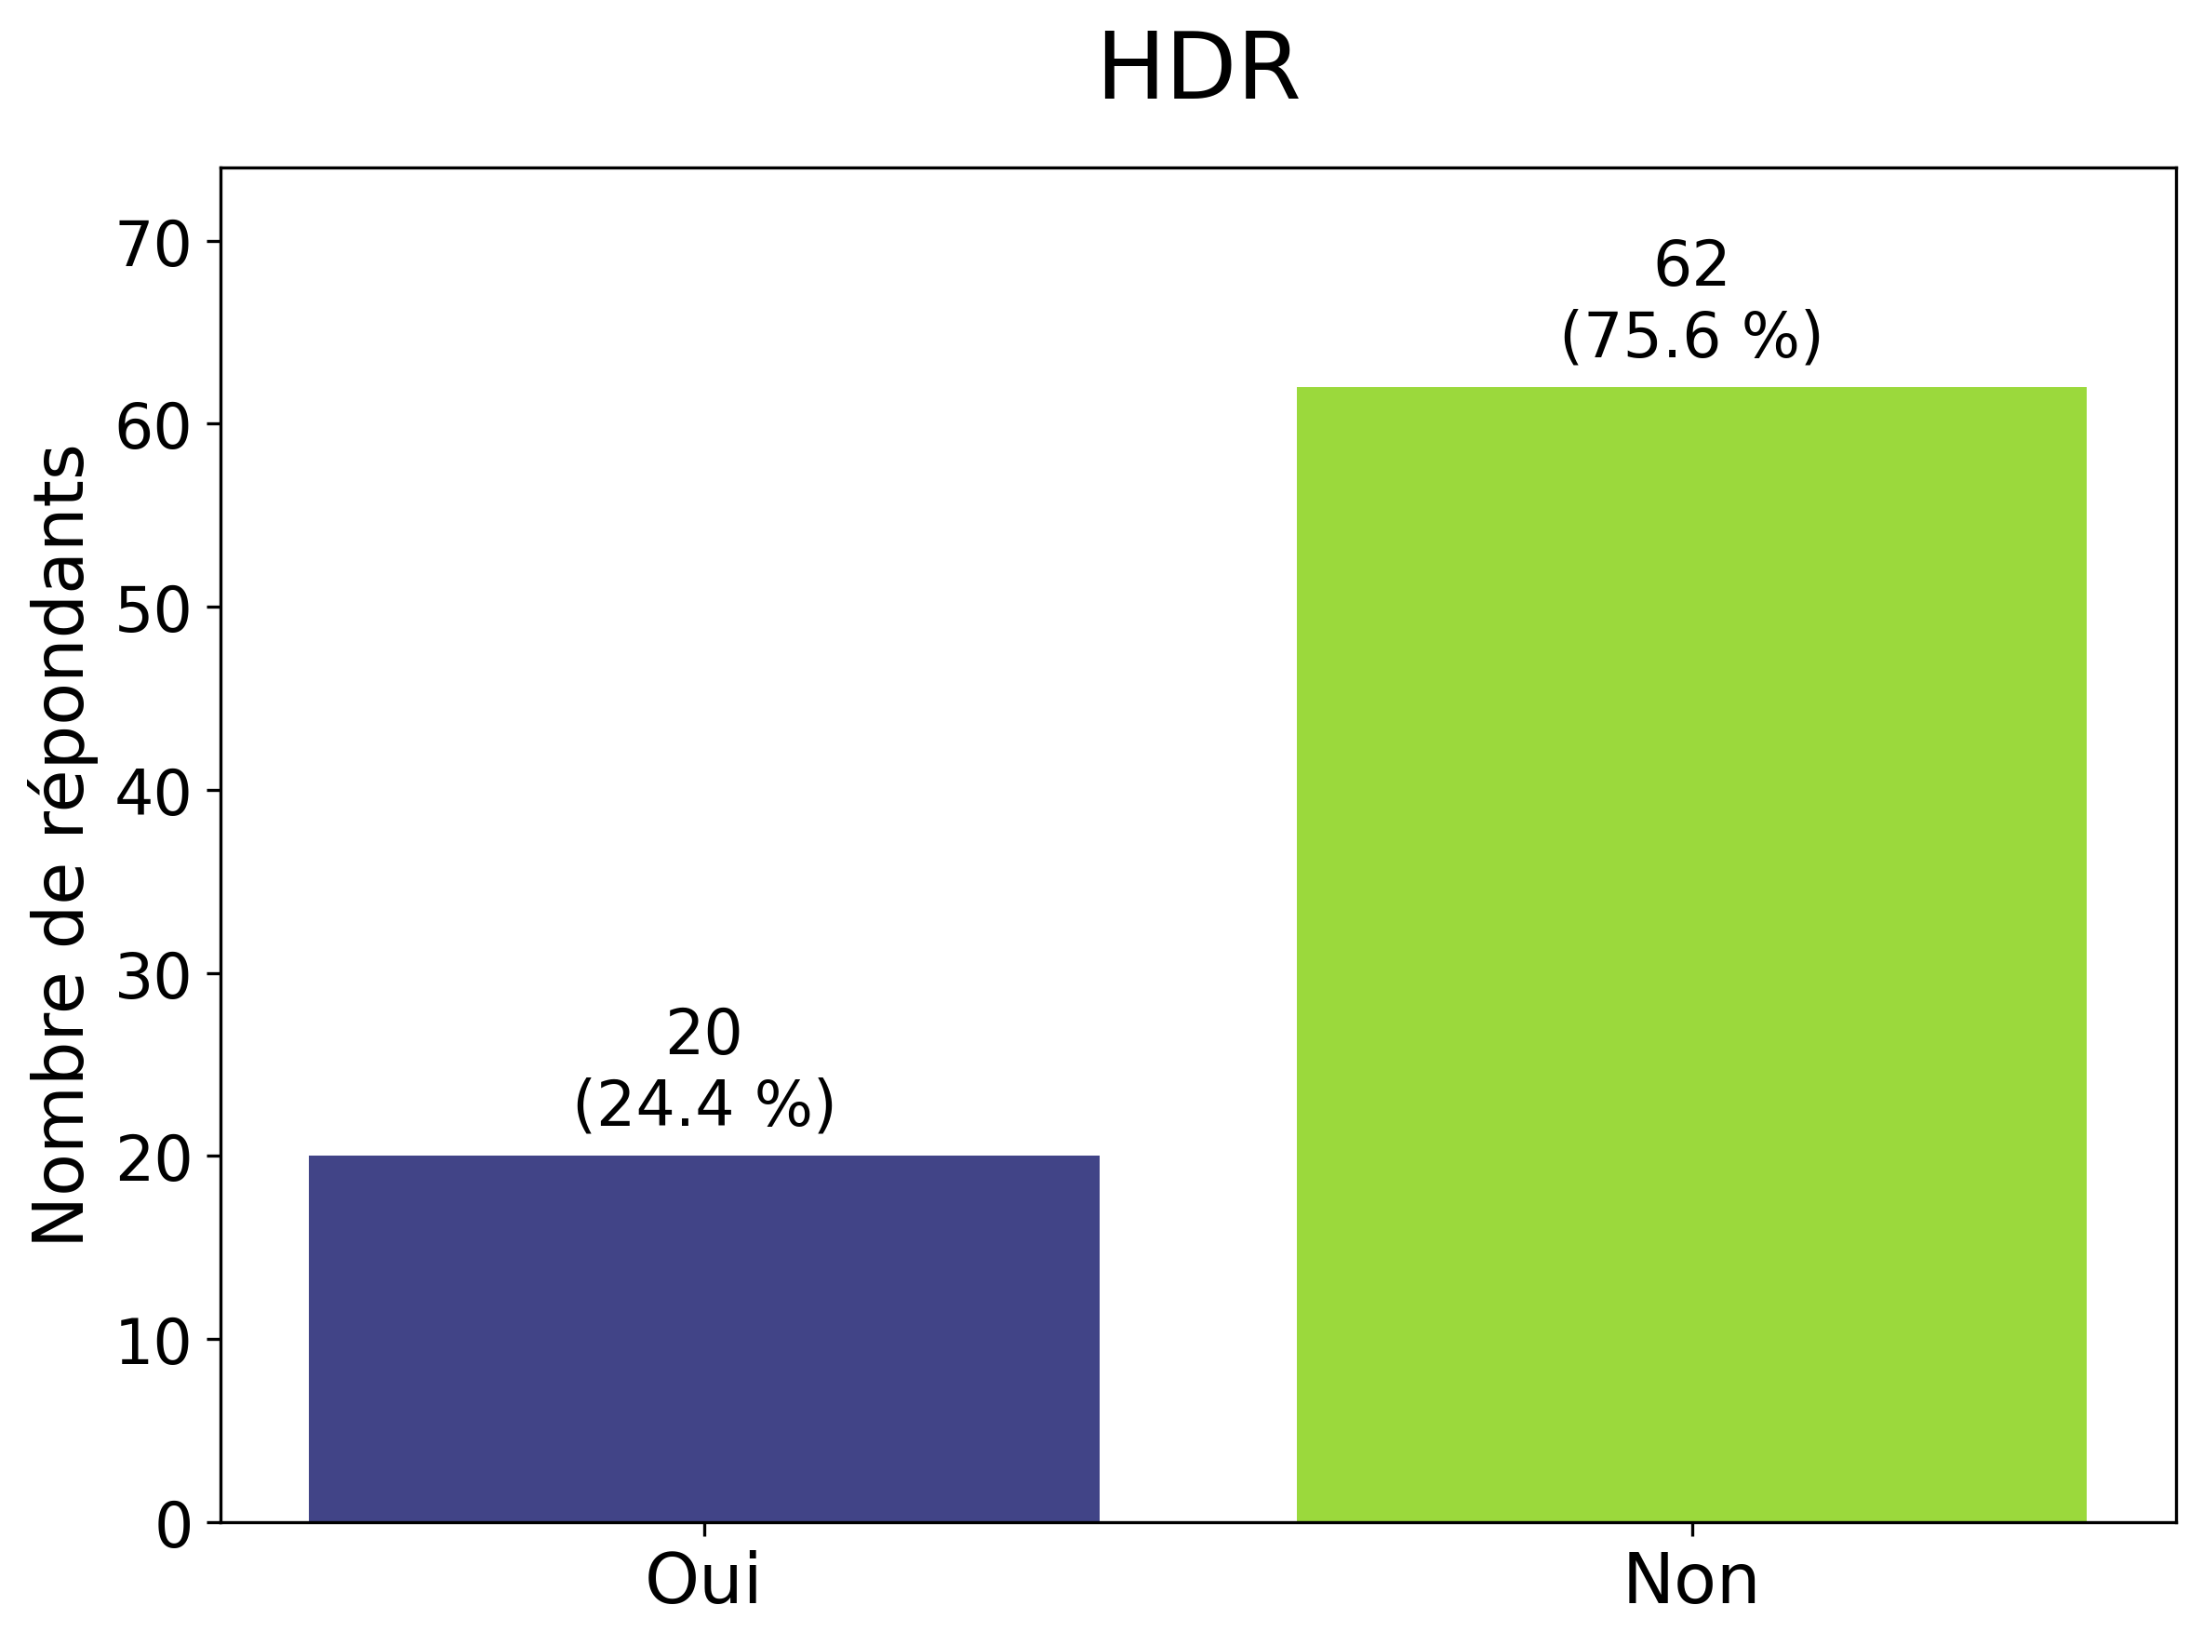
Retour de l’enquête sur les activités de recherche et développement par les Physiciens Médicaux
Localisation géographique
Doctorat en Sciences
Habilitation à diriger les recherches (HDR)
Nombre de répondants
Oui
Non

Slide 11
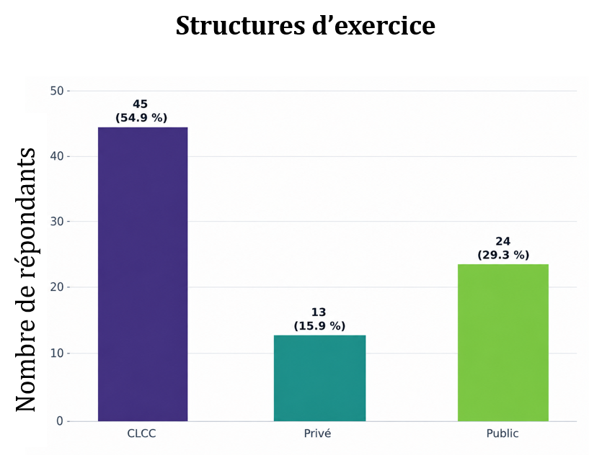
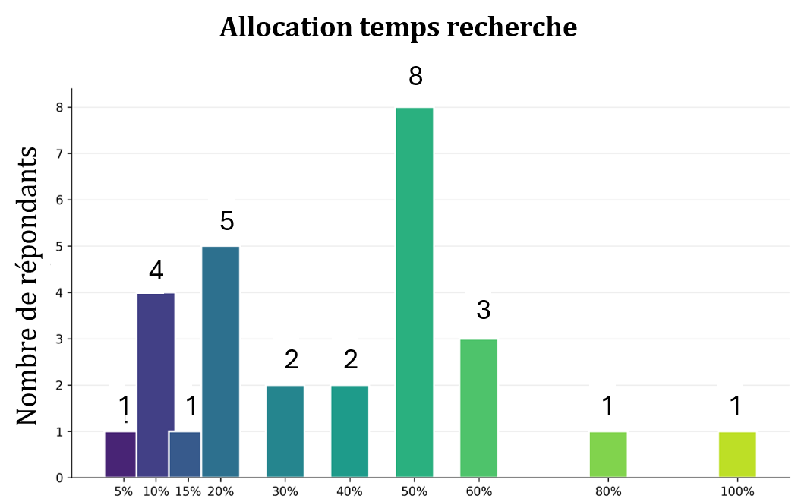
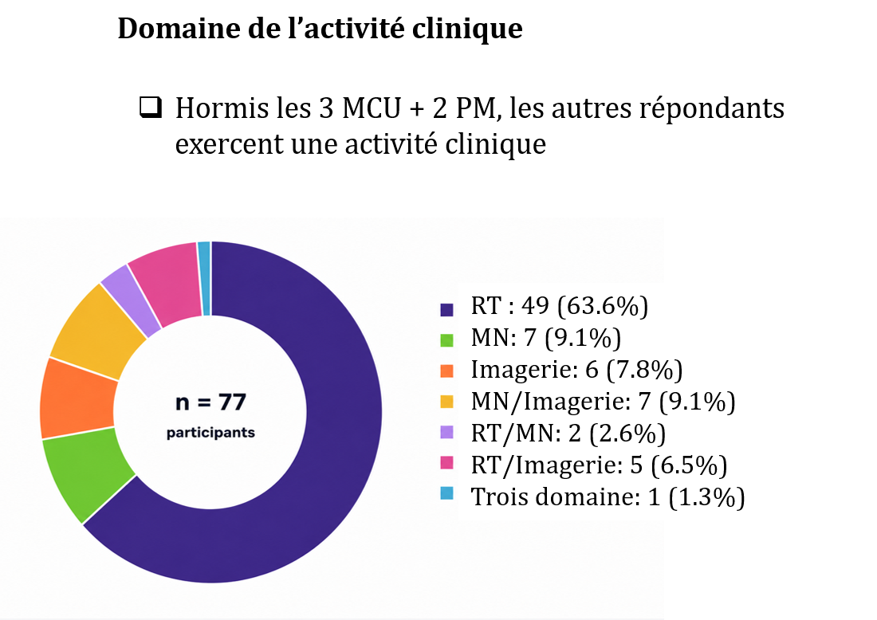
Retour de l’enquête sur les activités de recherche et développement par les Physiciens Médicaux
28/82 répondants disposent d'un temps de recherche officiel contre 23 en 2016

Slide 12
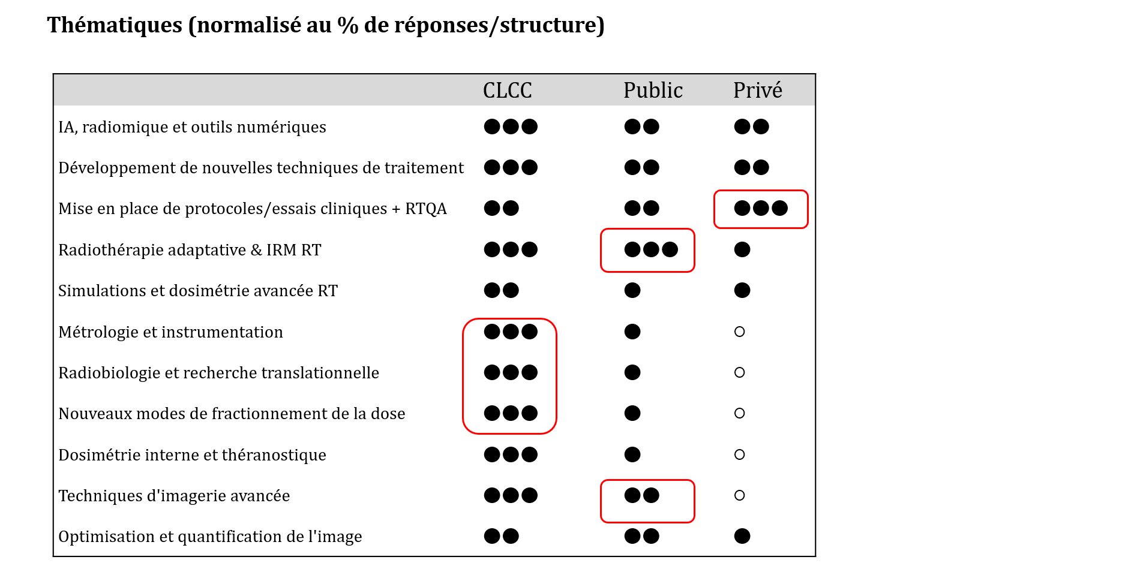
Retour de l’enquête sur les activités de recherche et développement par les Physiciens Médicaux

Slide 13
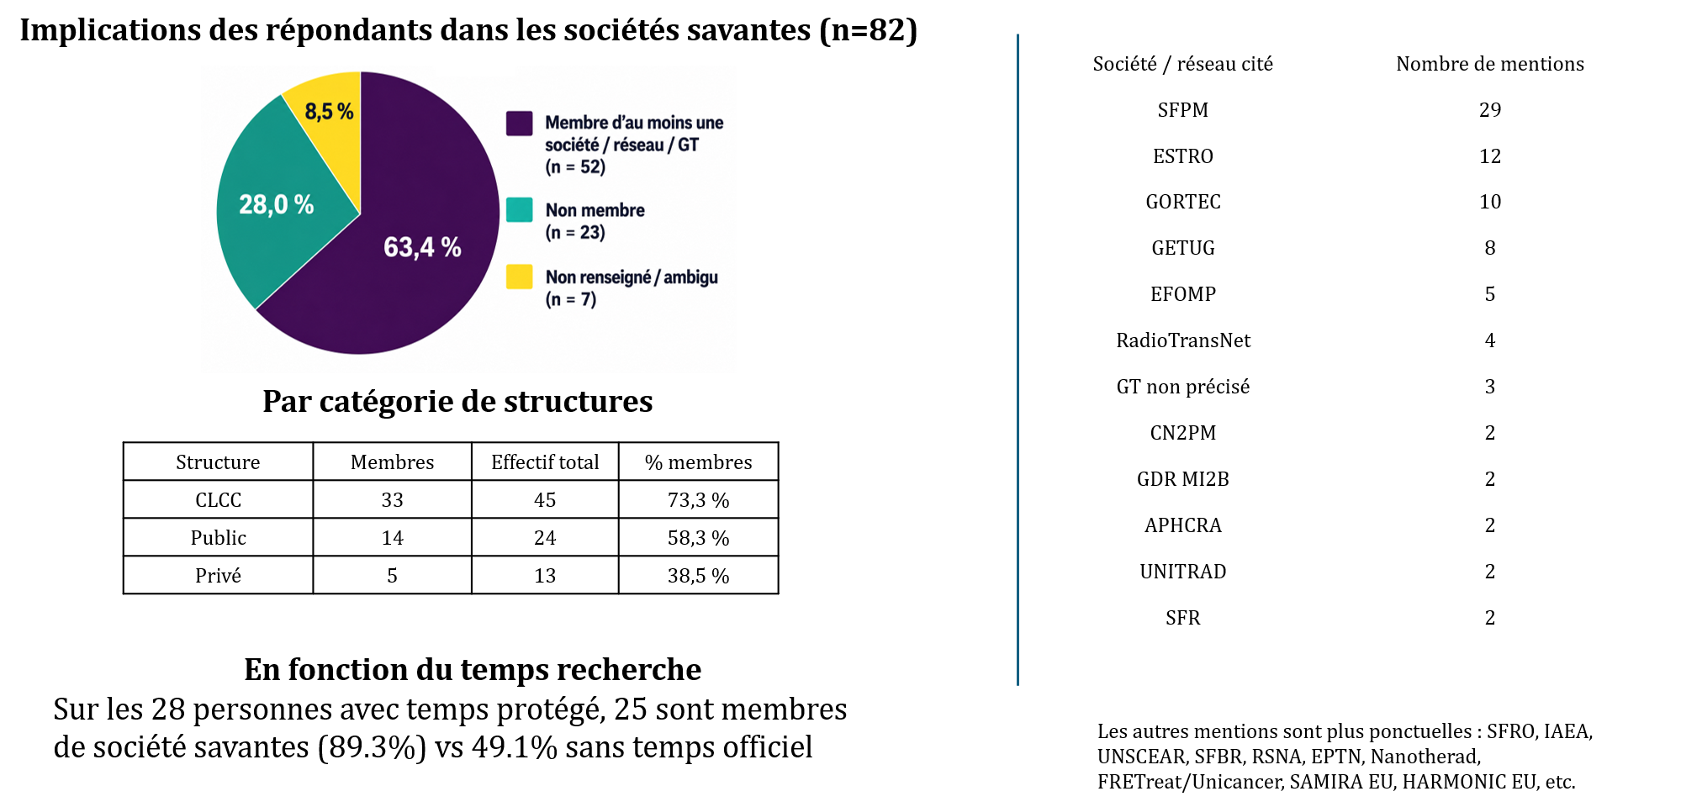
Retour de l’enquête sur les activités de recherche et développement par les Physiciens Médicaux

Slide 14
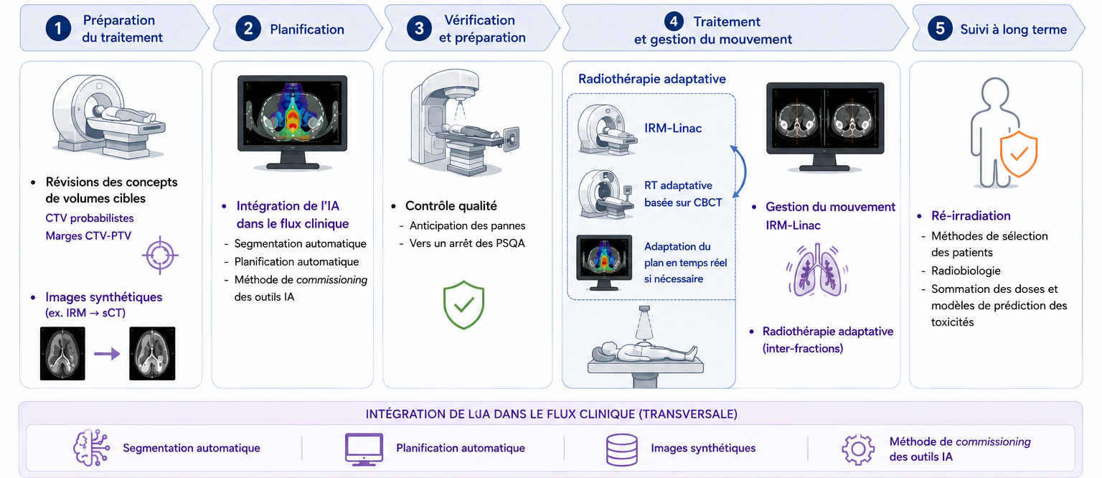
Sujets d’actualités – radiothérapie externe
Notes:
Métrologie (4)
Dosimétrie gel (1)
Détecteurs (1)
EPID (1)
TLD (1)
Instrumentation (1)

Slide 15
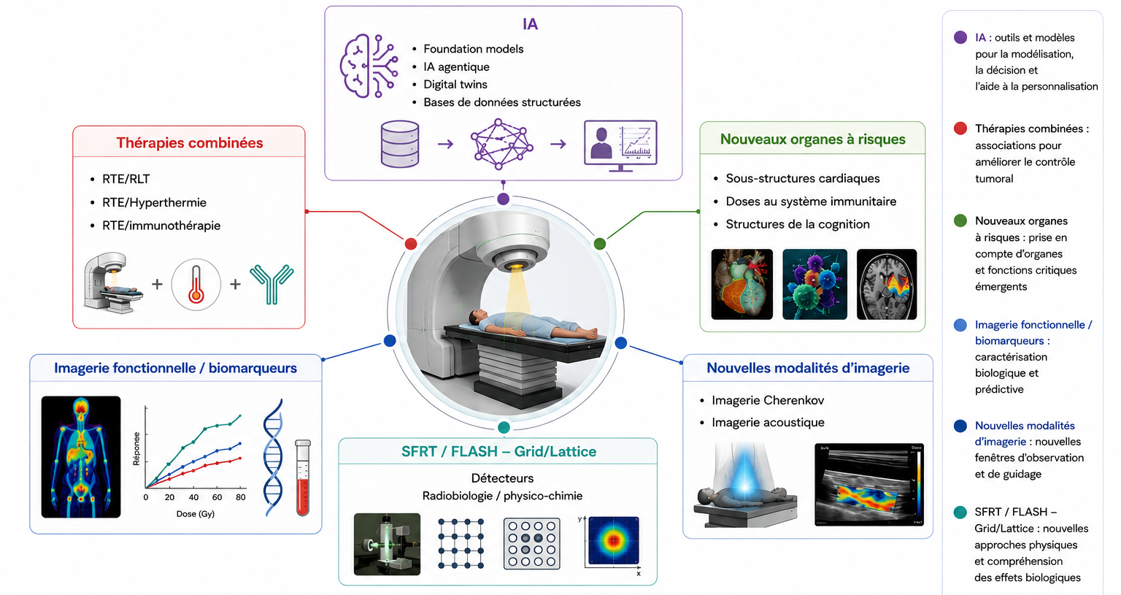
Sujets d’actualités – radiothérapie externe

Slide 16
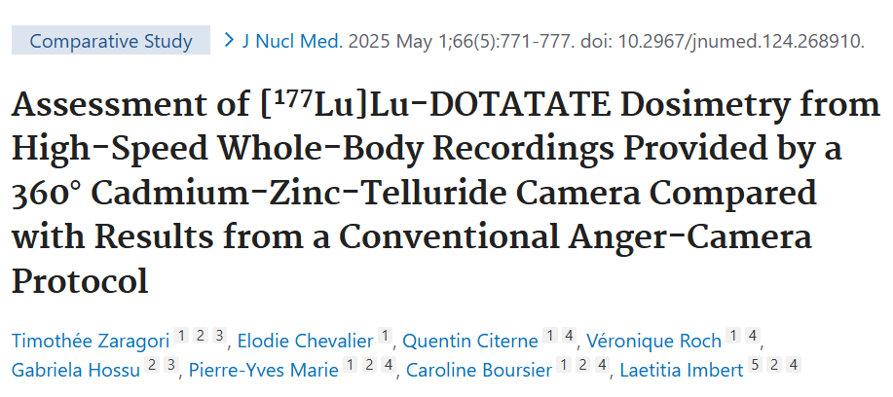
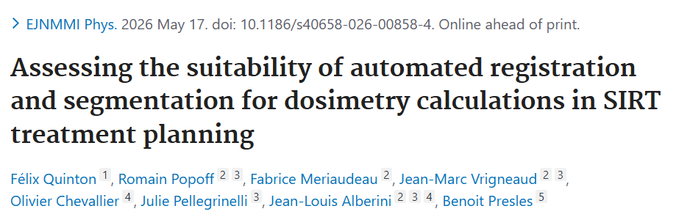
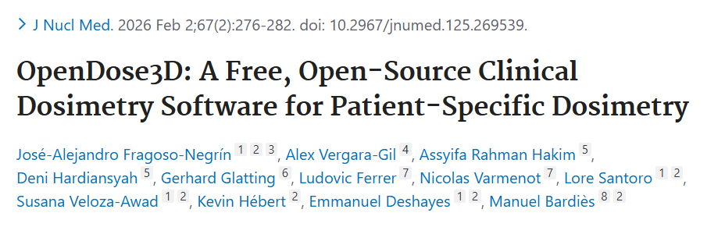
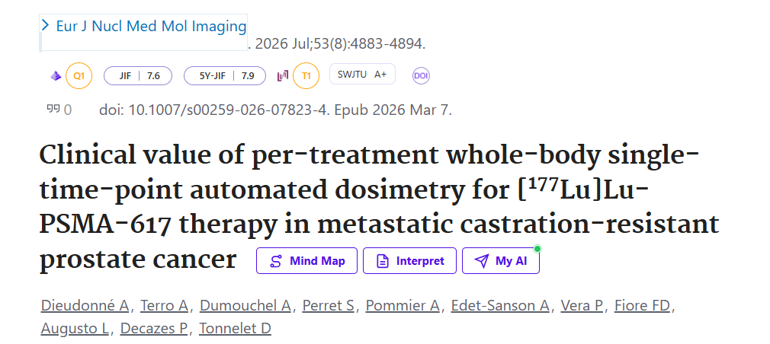
Sujets d’actualités – Médecine nucléaire
Radiothérapie interne vectorisée (RIV) & dosimétrie personnalisée
Réduction du temps d’acquisition
3D CZT / NaI avec débruitage des images
Réduction du nombre de time points Single Time point
Automatisation du workflow
Disponibilité de logiciels open source
Courtesy of N. Anizan

Slide 17
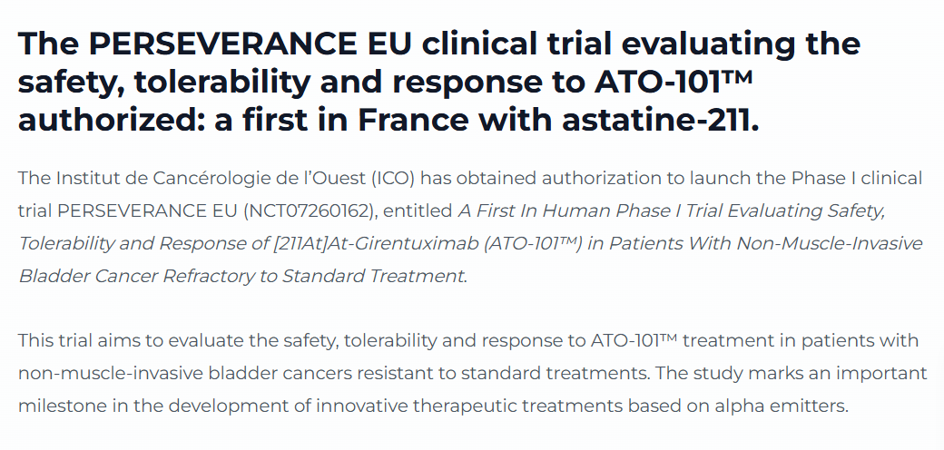
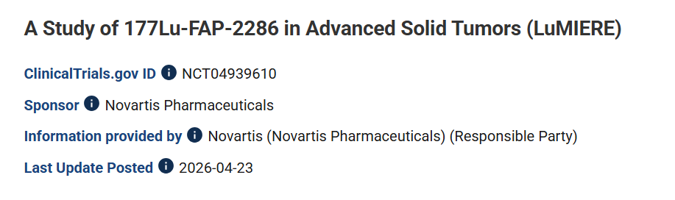
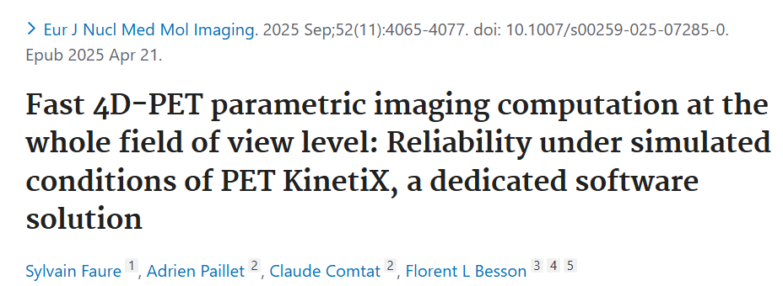
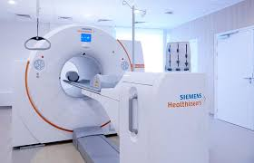
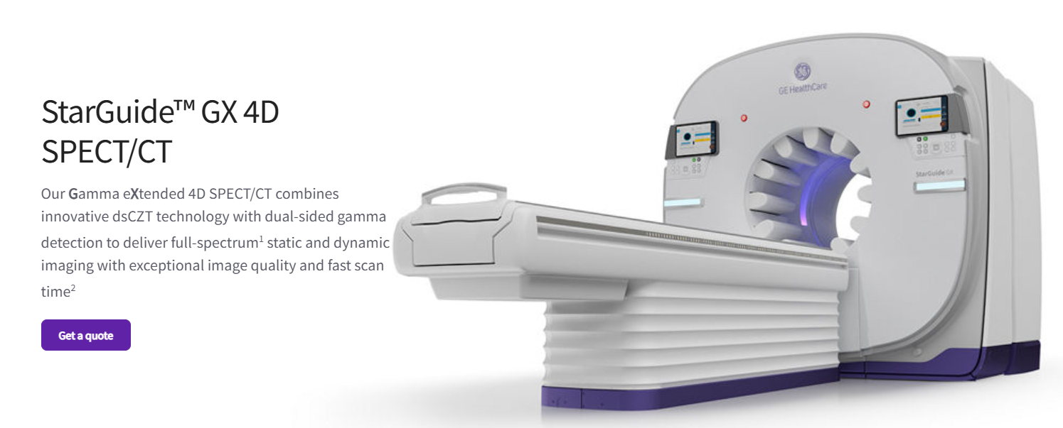
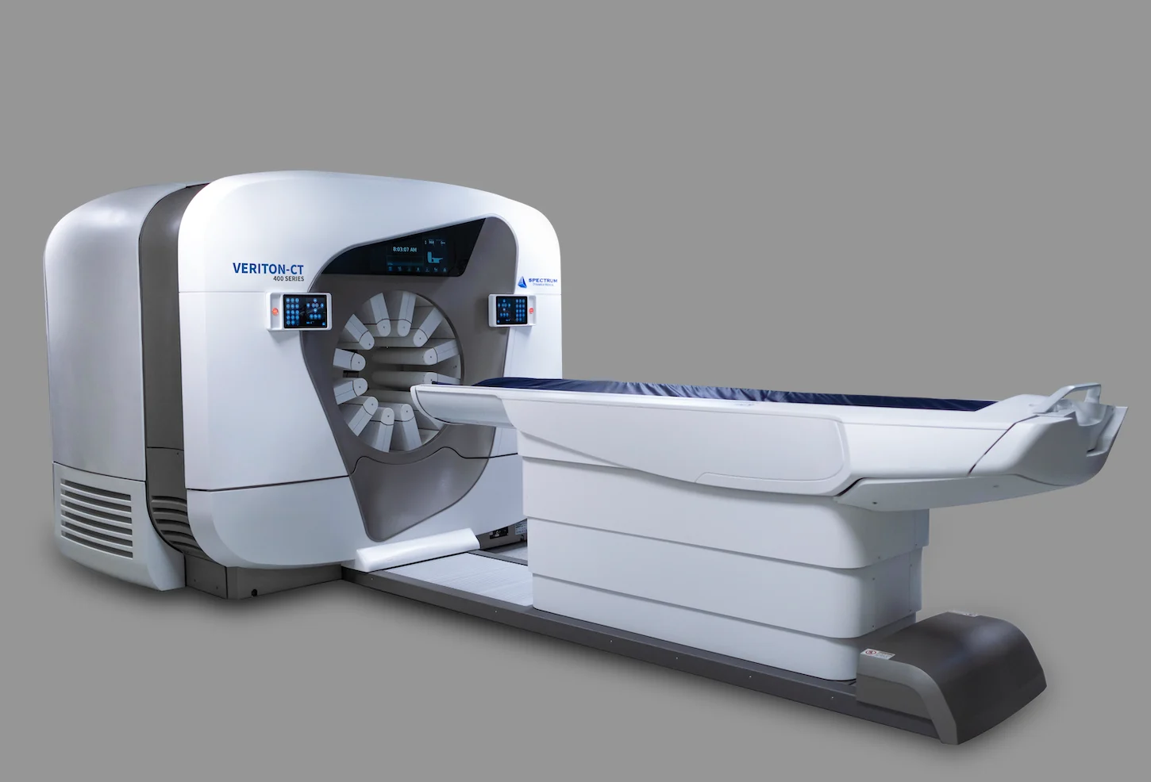
Sujets d’actualités – Médecine nucléaire
Nouveaux radiopharmaceutiques
Instrumentation et nouvelles modalités d'imagerie
Courtesy of N. Anizan

Slide 18
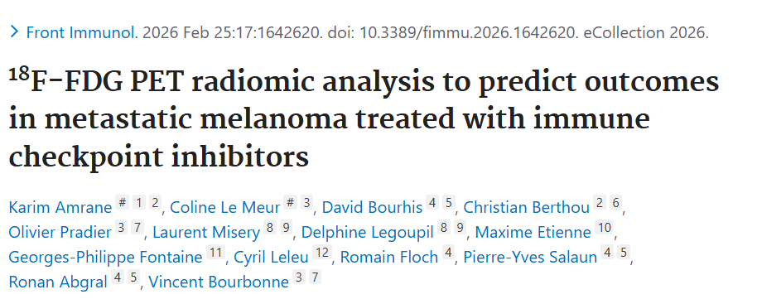
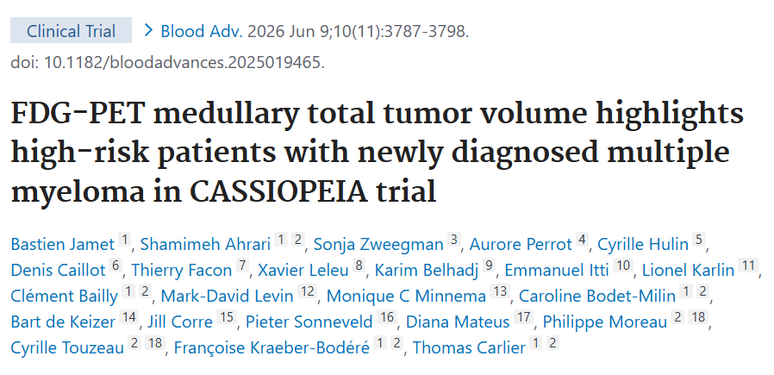
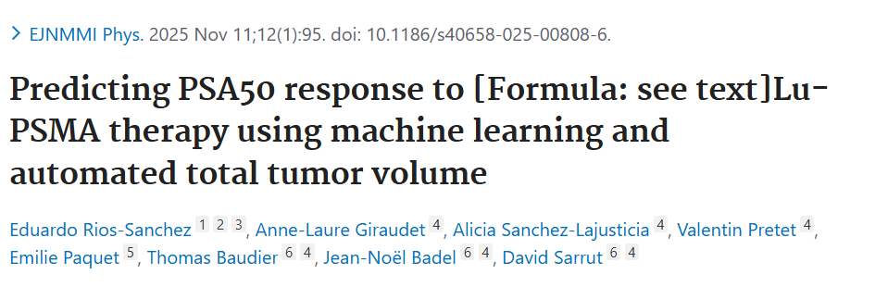
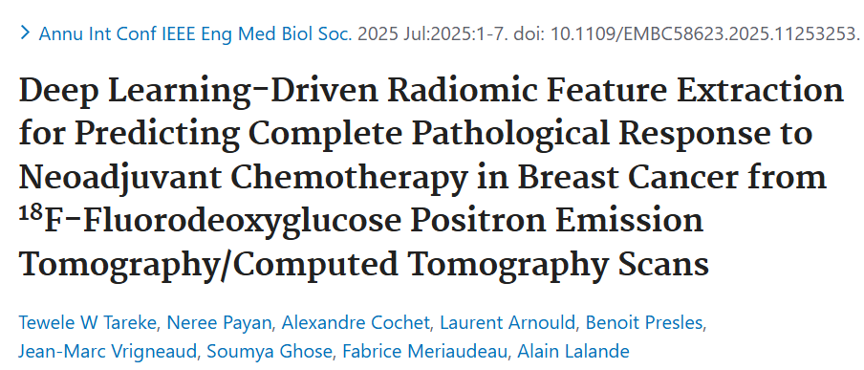
Sujets d’actualités – Médecine nucléaire
Biomarqueurs

Slide 19
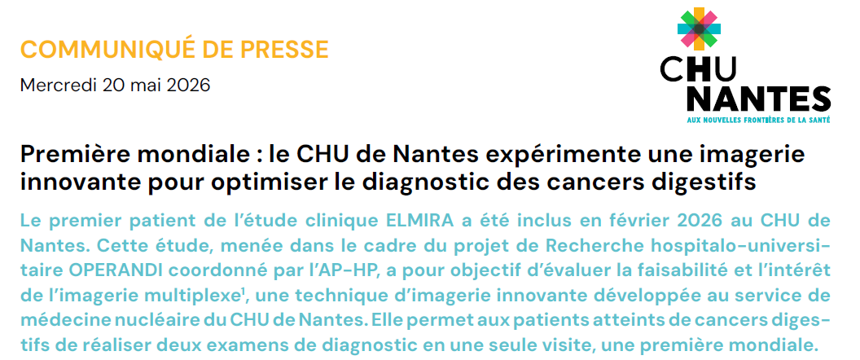
Sujets d’actualités – Médecine nucléaire
Sujet de recherche émergent : multiplexing
Un seul examen TEP pour 2 traceurs injectés consécutivement
CHC : ¹⁸F-FDG et ¹⁸F-FCHOLINE
GEP-NET : ⁶⁸Ga-DOTATOC et ¹⁸F-FDG

Slide 20
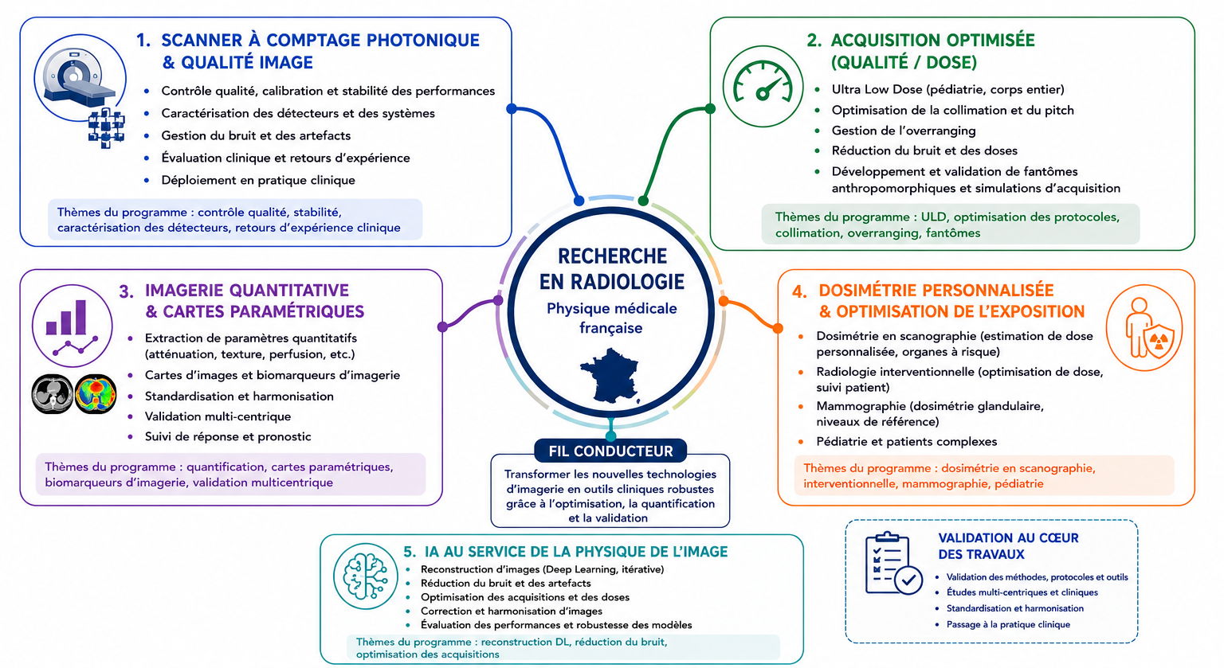
Sujets d’actualités – Radiologie

Slide 21
Conclusion
Une recherche hospitalo-académique en physique médicale en pleine structuration
  Forte progression ces dernières années
  Reconnaissance progressive de la recherche comme une mission du physicien médical
  Renforcement des collaborations académiques
Des activités couvrant tout le continuum de l'innovation
  Recherche amont
  Développements méthodologiques
  Recherche translationnelle
  Évaluation clinique et implémentation
Des collaborations déjà existantes à renforcer et structurer
  Interactions présentes entre physiciens médicaux et équipes du GDR MI2B
  Collaborations aujourd'hui souvent portées par des initiatives individuelles
  Opportunité de développer des actions plus structurantes à l'échelle nationale

